Slide 1
Буквы ш, Ш
Notes:
1

Slide 2
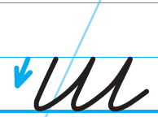
Notes:
2

Slide 3
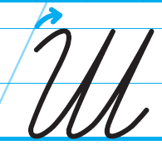
Notes:
3

Slide 5
